Slide 1

Úvod do kybernetiky
4. Prednáška
Technický proces

Slide 2
Stavový model procesu
Model riadeného systému:
vonkajší model (VM): diferenciálna rovnica, prenosová funkcia, frekvenčná PF
grafické vyjadrenie VM: prechodové a frekvenčné charakteristiky
vnútorný model: stavový
Stavový model:
Vytvára sa pomocou stavových veličín
Princíp modelovania procesov pomocou stavových veličín je založený na tom, že sústava nie je opísaná jednou diferenciálnou rovnicou n –tého rádu ale n diferenciálnymi rovnicami prvého rádu. Veličiny na výstupe sústav prvého rádu sa nazývajú stavovými veličinami.

Slide 3
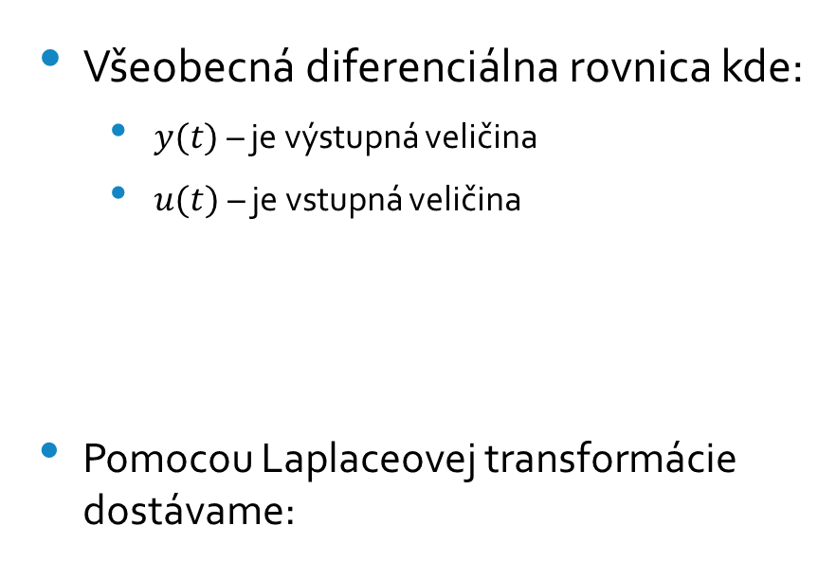
Model riadeného systému v tvare prenosovej funkcie
Všeobecná diferenciálna rovnica kde:
$y(t)$ – je výstupná veličina
$u(t)$ – je vstupná veličina
Pomocou Laplaceovej transformácie dostávame:
A(s)
B(s)

Slide 4

Tvar prenosovej funkcie
Prenosová funkcia medzi $Y(s)$ a $U(s)$ je:
Pripomienka:
korene menovateľa sú póly
korene čitateľa sú nuly
n – je rád PF
počet nulových pólov je astatizmus

Slide 5
Model riadeného systému – stavový
Predpoklady pre vytvorenie:
Poznáme, alebo vieme odhadnúť rád dynamiky modelovaného procesu
Ak je rád dynamiky „n“, potom vieme pomocou prírodných zákonov nájsť n nezávislých dynamických rovníc prvého rádu
Alebo poznáme jednu diferenciálnu rovnicu n – tého rádu, ktorou je proces opísaný, napr.
Alebo poznáme prenosovú funkciu, ktorú vieme transformovať do stavového modelu

Slide 6
Stavový model
Voľba stavových veličín:
Návrh stavových rovníc:

Slide 7
Stavový model - pokračovanie
zvolili sme:

Slide 8
Vložiť: simulačné porovnanie modelov: PF a STAV

Slide 9
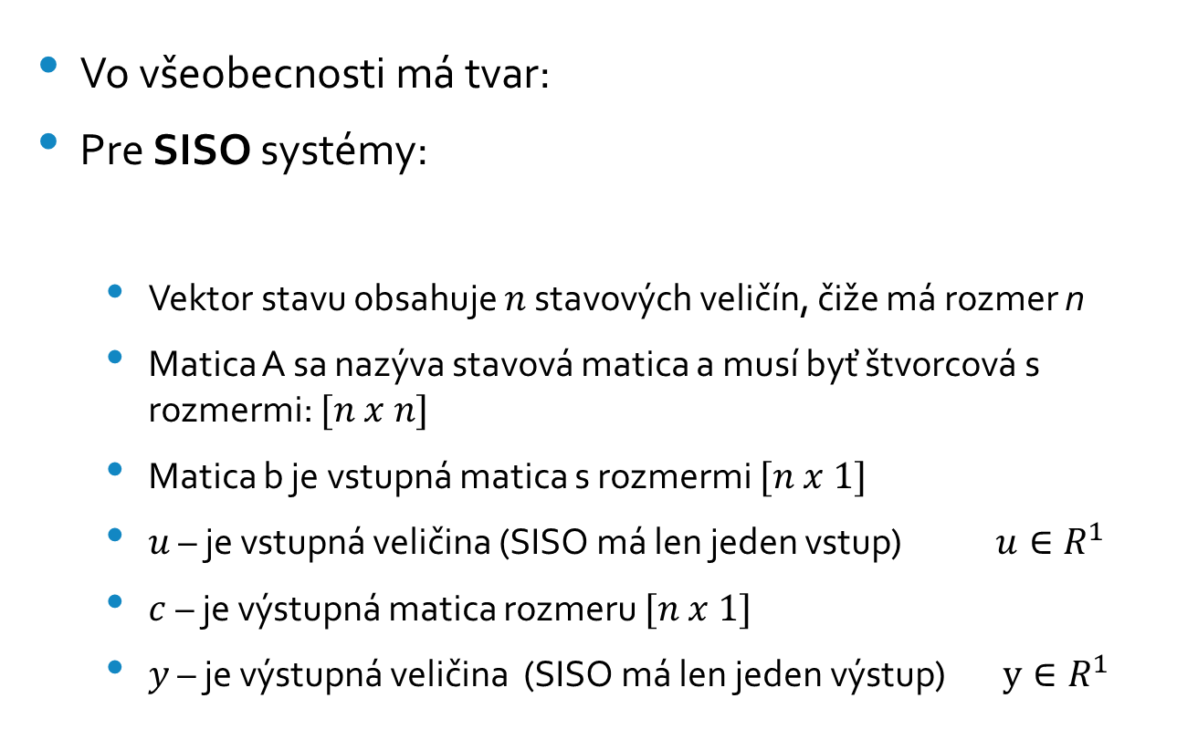
Stavový model procesu
Vo všeobecnosti má tvar:
Pre SISO systémy:
Vektor stavu obsahuje $n$ stavových veličín, čiže má rozmer n
Matica A sa nazýva stavová matica a musí byť štvorcová s rozmermi: $[n x n]$
Matica b je vstupná matica s rozmermi $[n x 1]$
$u$ – je vstupná veličina (SISO má len jeden vstup) $u∈R^{1}$
$c$– je výstupná matica rozmeru $[n x 1]$
$y$ – je výstupná veličina (SISO má len jeden výstup) $y∈R^{1}$

Slide 10
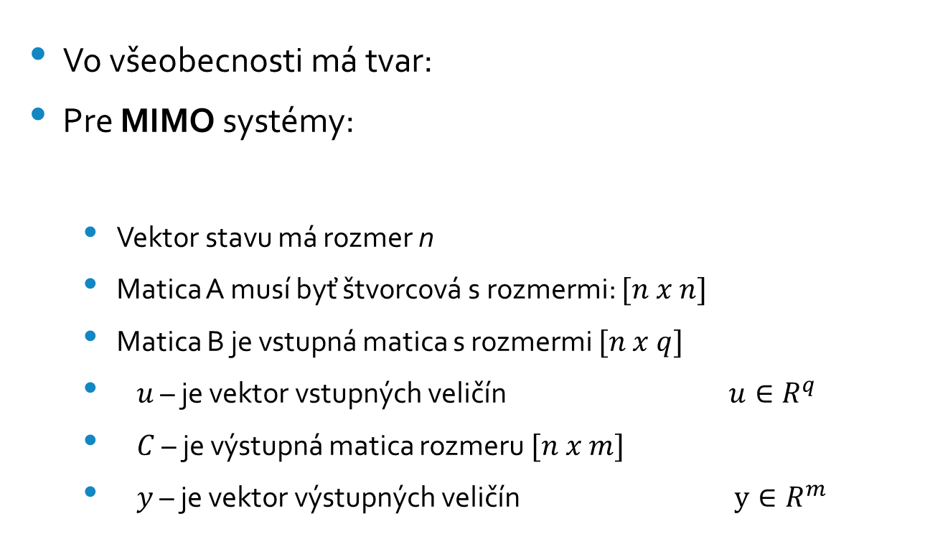
Stavový model procesu
Vo všeobecnosti má tvar:
Pre MIMO systémy:
Vektor stavu má rozmer n
Matica A musí byť štvorcová s rozmermi: $[n x n]$
Matica B je vstupná matica s rozmermi $[n x q]$
$u$ – je vektor vstupných veličín $u∈R^{q}$
$C$ – je výstupná matica rozmeru $[n x m]$
$y$ – je vektor výstupných veličín $y∈R^{m}$

Slide 11
Vložiť: schémy SISO a MIMO

Slide 12



Opakovanie algebry
Matica:
Štvorcová matica:
Symetrická matica:
Násobenie matíc:
Môžu byť aj neštvorcové, ale:
Výsledok:
$$[n x n]$$
$$[n x m]∗[m x n]$$
$$[n x n]$$

Slide 13
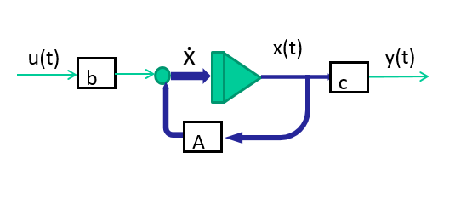
Stavový model SISO systému
Stavové rovnice:

Slide 14

Príklad
Zostrojte stavový model z prenosovej funkcie:
Zvolíme stavové veličiny:
$→$ Frobienova matica

Slide 15
Príklad - pokračovanie
Dôkaz:
Ak použijeme predchádzajúcu voľbu stavových veličín

Slide 16
Príklad - pokračovanie

Slide 17
Samostatná práca 6.1
Nájdite stavový model procesu, ktorého prenosová funkcia je:

Slide 18
Stavový model
Aký bude stavový model SISO ak prenosová funkcia má nuly?

Slide 19



Kanonická forma stavových modelov
Kanonická forma riaditeľnosti
$${\dot{x}}_{1}=A_{1}x_{1}+b_{1}u$$
$$y=c_{1}^{T}x_{1}$$
$$x_{1}∈R^{n}, u∈R^{1}$$

Slide 20
Príklady na domáce riešenie

Slide 21
IDAIG MEGVAN

